Slide 1

测试技术
于
凌
涛

Slide 2
第三章 测试系统的基本特性
3.1 系统的输入/输出及测试系统
3.2 测试系统特性静态特性
3.3 测试系统特性动态特性
3.4 动态测试不失真的条件
3.5 常见测试系统的频率响应特性
3.6 测试系统动态特性的测试
▼
▼
▼
▼
▼
▼

Slide 3
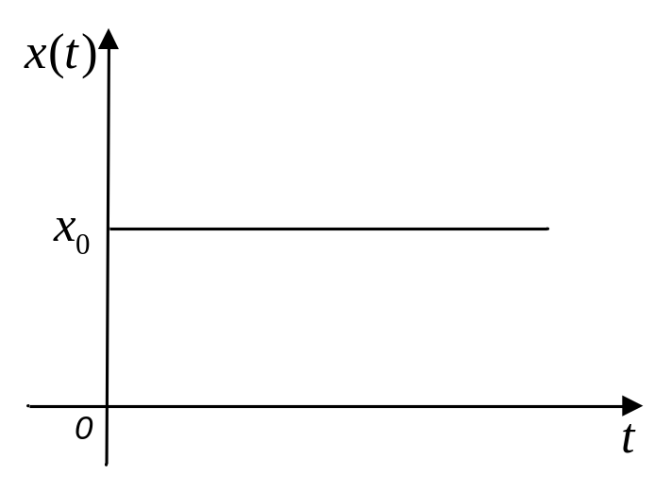
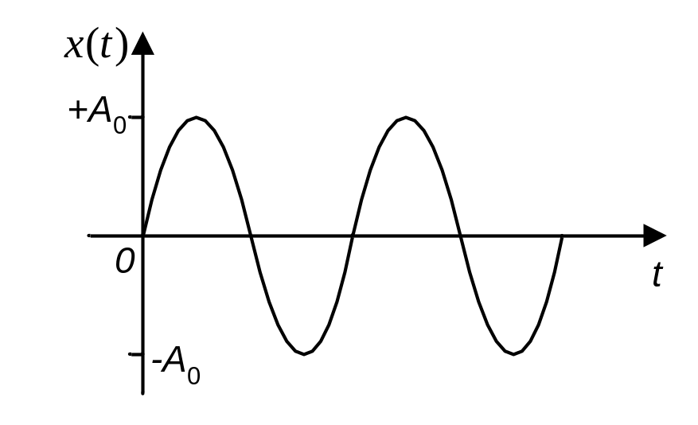
3.2 测试系统静态响应特性
如果测量时，测试系统的输入信号和输出信号都不随时间而变化（变化极慢，在所观察的时间间隔内可忽略其变化而视作常量），则称为静态测量。
静态测量时，测试系统表现出的响应特性称为静态响应特性。
稳态信号
动态信号

Slide 4
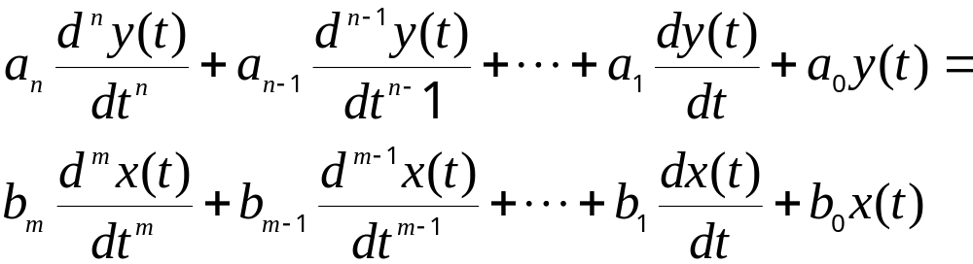
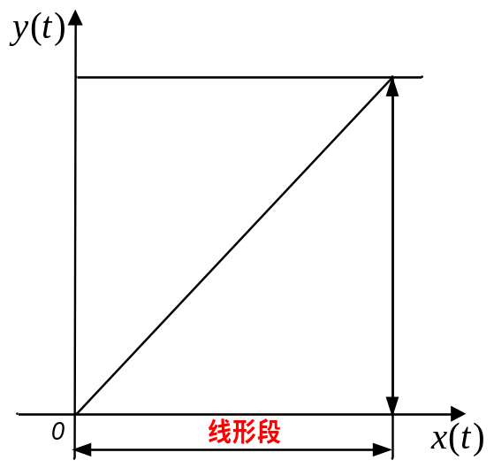
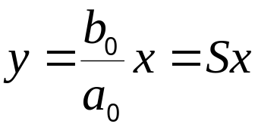
1. 理想测试系统的静态特性
在静态测量中，输入和输出不随时间而变化 ，因而输入和输出的各阶导数均等于零。
稳态输入
理想的静态量测试系统其输入、输出之间呈单调、线性比例的关系。即输入、输出关系是一条理想的直线，斜率为S= b₀/a₀
理想线形

Slide 5
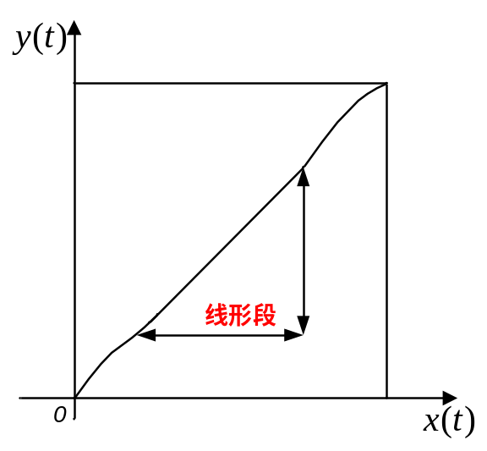
1. 理想测试系统的静态特性
实际的测试系统并非理想的线性时不变系统，二者之间存在差别。所以常用灵敏度、非线性度和回程误差等主要定量指标来表征实际的测试系统的静态特性。
理想线形
实际线形
Notes:
End of 7 2019

Slide 6
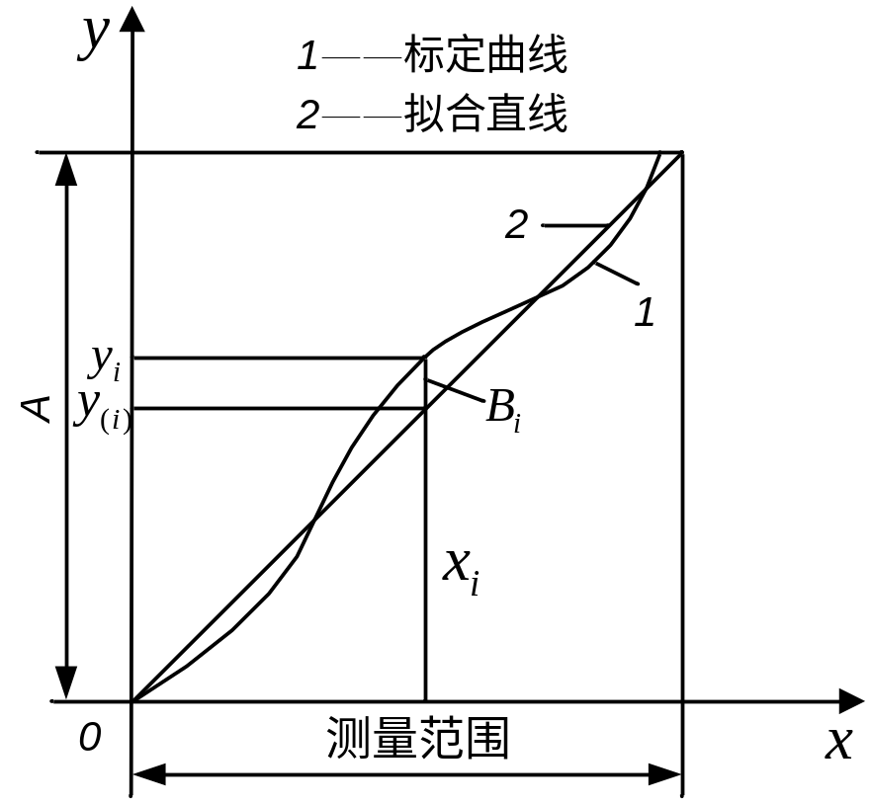
(1).非线性度
在静态测量的情况下，用实验来确定被测量的实际值和测量装置示值之间的函数关系的过程称为静态校准，所得到的关系曲线称为校准曲线（标定曲线）。
拟合直线：是一条通过某种拟合方法所选定的直线
线形度

Slide 7
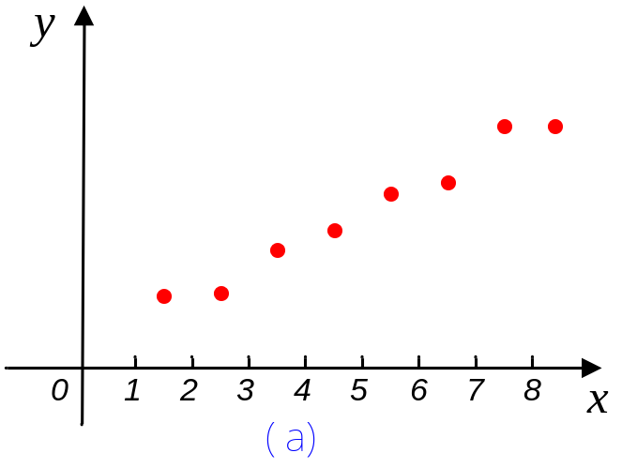
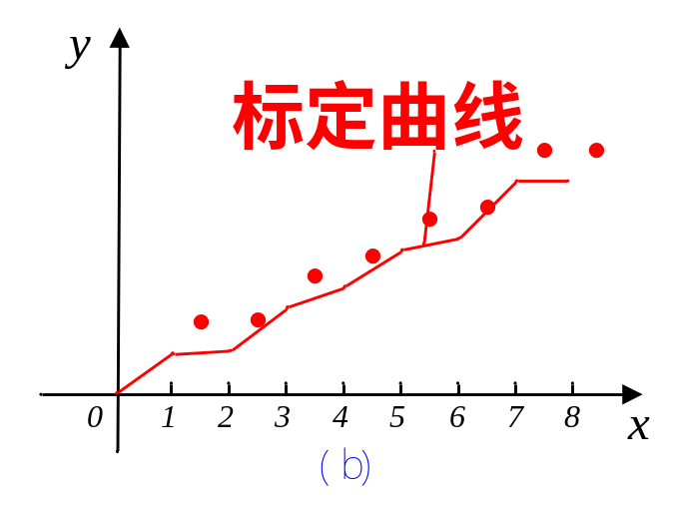
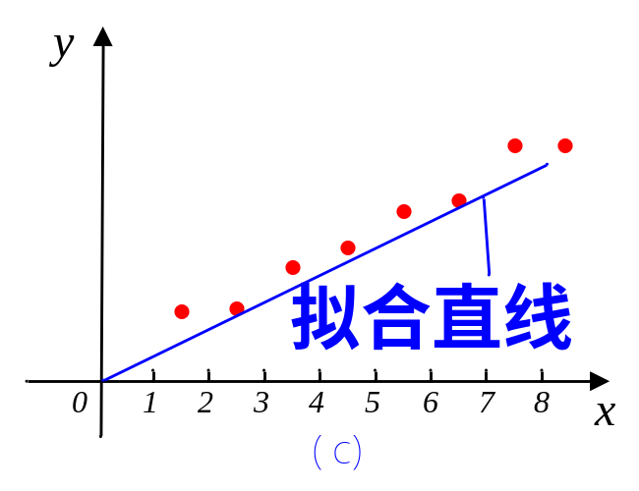
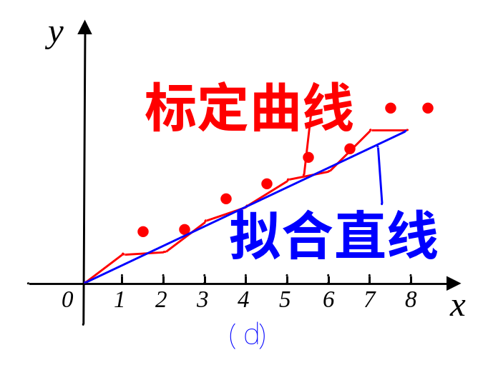
(1).非线性度
标定曲线与拟合直线

Slide 8
(1).非线性度
线性度是指测量装置输出、输入之间保持常值比例关系的程度。
线性度/非线性度是表征传感器输入—输出标定曲线与所选定的拟合直线之间的吻合/偏离程度的指标。
线形度

Slide 9
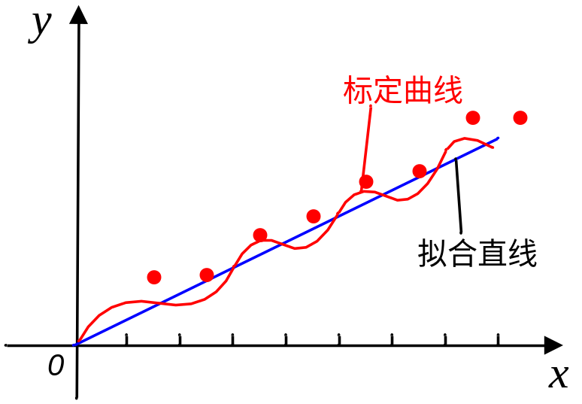
(1).非线性度
非线性度：
标定曲线与拟合直线的偏离程度。
实验标定
非线形度

Slide 10
(1).非线性度
偏离程度：
用非线性误差(书上叫非线性度)来衡量
在测试系统的标称输出范围(全量程)A内，标定曲线与其拟合直线的最大偏差B 与 A的比值，即
非线性误差＝B/A×100％
式中：
A——输出信号的变化范围；
B——标定曲线与其拟合直线下最大偏差，以输出量计。
非线形度

Slide 11
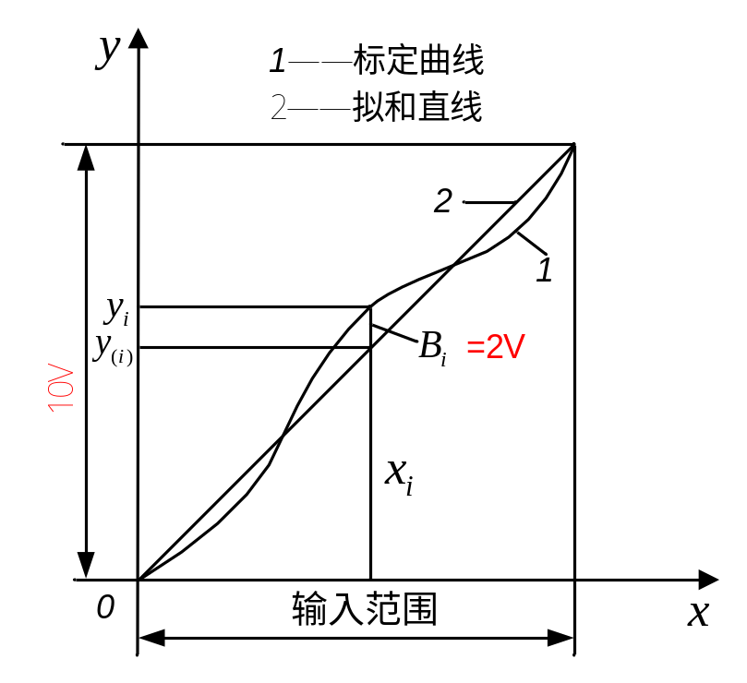
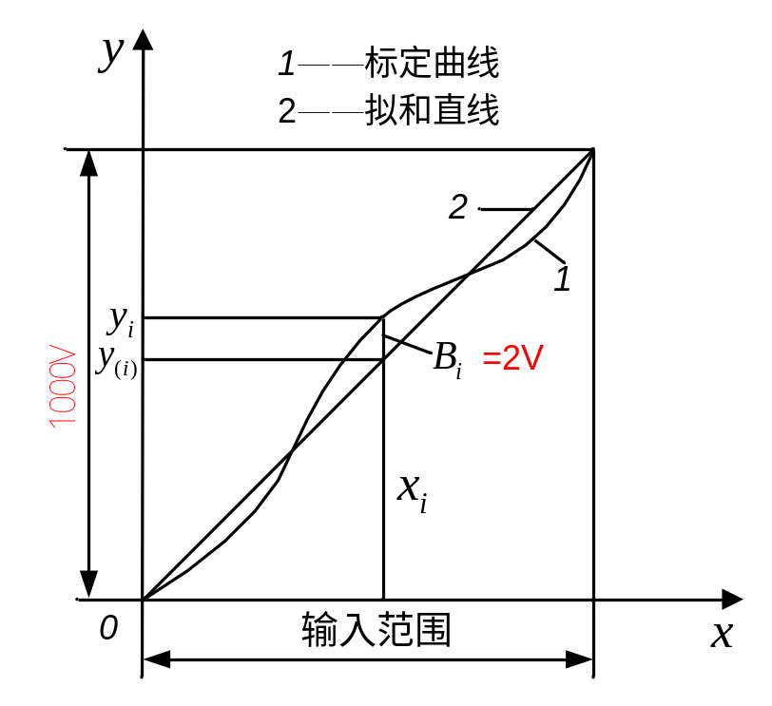
(1).非线性度
非线性误差＝B/A×100％
量程为10V时的非线形度
量程为1000V时的非线形度
输出信号的范围不同，所以非线性度不同
Notes:
输出信号的范围不同，所以非线性度不同

Slide 12
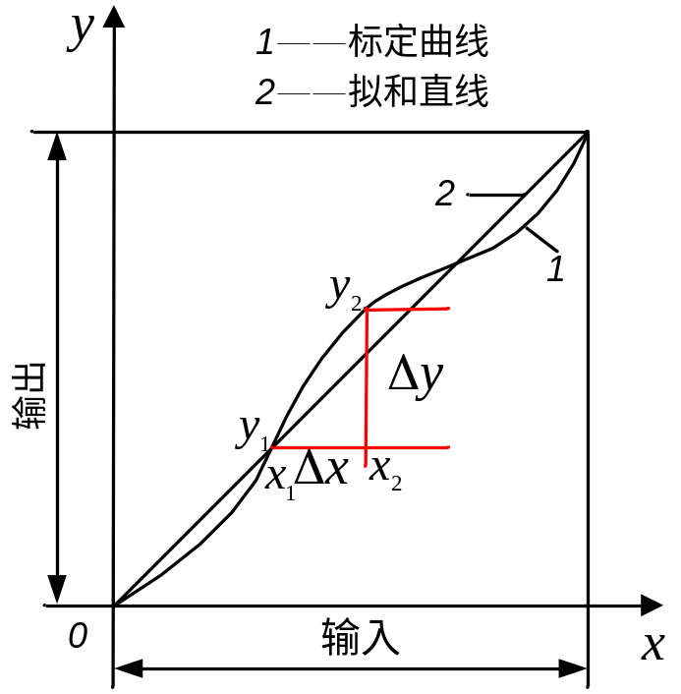
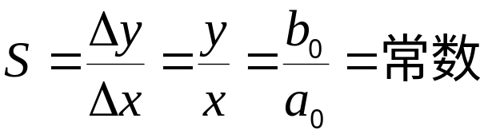
(2).灵敏度
当测试系统的输入x有一增量△x，引起输出y发生相应的变化△y时，则定义：
S=△y/△x
对于静态测量，如果系统的输入、输出特性是线性关系，则：
静态测试灵敏度

Slide 13
(2).灵敏度
对于静态测量，如果系统的输入、输出特性是线性关系，则：
1. 有一个位移传感器，当位移变化为1mm时，输出电压变化为300mV，则
灵敏度 S=300/1 =300 mV/mm
2.有一个机械式位移传感器，输入位移变化为0.01mm时，输出位移变化为10mm，则
静态测试灵敏度
放大倍数 S=10/0.01=1000
灵敏度是一个有量纲的量。其单位取决于输入、输出量的单位。当二者单位一致时，称之为“放大比”或“放大倍数”。

Slide 14
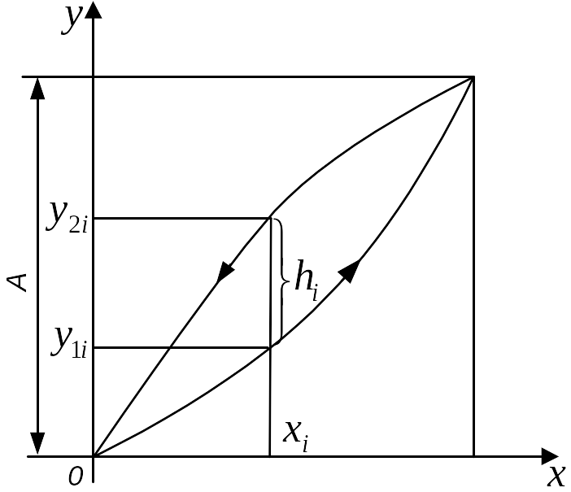
(3).回程误差
测试系统在输入量由小增大和由大减小的测试过程中，对于同一个输入量所得到的两个数值不同的输出量之间差值最大者为h_{max}，则定义回程误差为：
回程误差=(h_{max}/A)×100%
式中：
A——输出信号的变化范围；
h_{max}—同一个输入量所得到的两个数值不同的输出量之间差值最大者。
回程误差

Slide 15
(4). 稳定度和漂移
稳定度：是指测量装置在规定条件下保持其测量特性恒定不变的能力。
漂移：是指在一定时间间隔内，传感器的输出存在着与被测输入量无关的，不需要的变化。
时漂
零点漂移（零漂）
温漂
漂移
时漂
灵敏度漂移
温漂
h
Notes:
End of 6/13

Slide 16
End of 3.2

Slide 17
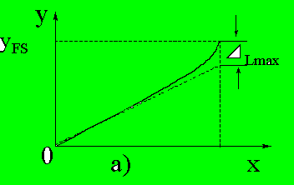
常用的拟合方法（5种）：
（1）理论直线法
拟合直线为传感器的理论特性，与实际测试值无关。这种方法十分简便，但一般ΔLmax很大。
Notes:
5种拟合方法书上只提到最后一种

Slide 18

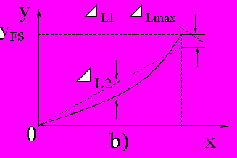
常用的拟合方法：
（2）过零旋转拟合
常用于校正曲线过零的传感器，拟合时使 ，这种方法也比较简单，非线性误差比前一种小得多。

Slide 19
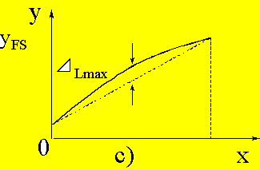
常用的拟合方法：
（3）端点拟合
把校正曲线两端点的连线作为拟合曲线。
简单、直观，应用较广。但是由于没有考虑校正数据的分布，拟合精度很低。尤其当校正曲线有比较明显的非线性时，拟合精度更差。

Slide 20

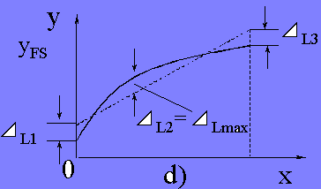
常用的拟合方法：
（4）端点平移拟合
在端点拟合的基础上使直线平移，移动距离为原先ΔLmax的一半。这样校正曲线分布于拟合直线的两侧，非线性误差减小了一半，提高了精度。

Slide 21


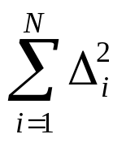
（5）最小二乘法
保证与校准数据的偏差（残差）平方和为最小。
拟合精度很高，但在数据较多的情况下，计算繁琐，可由计算机处理。
设直线拟合方程为：
y
y_{i}
设实际有N个校准测试点，第i个点的残差为：
y=kx+b
0
x_{I}
x
最小二乘拟合法
最小二乘法拟合直线的原理就是使 为最小值

Slide 22
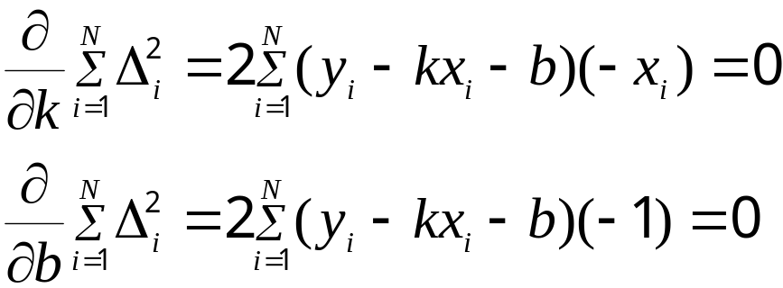
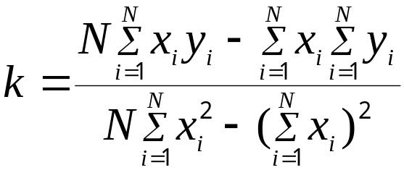
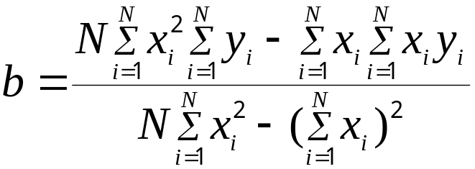
最小二乘法拟合直线的原理就是使 为最小值：
所以：
于是可以求出拟合直线合Δmax（非线性误差）。

